Slide 1
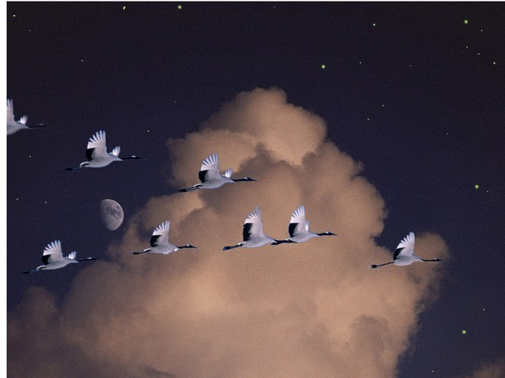
Улетают журавли…
Интерактивная викторина для учащихся 5-8 классов
Автор:
Ольга Михайловна Степанова
учитель английского языка
МБОУ «Цивильская СОШ №1
имени Героя Советского Союза М.В. Силантьева»
города Цивильск Чувашской Республики
2017

Slide 2
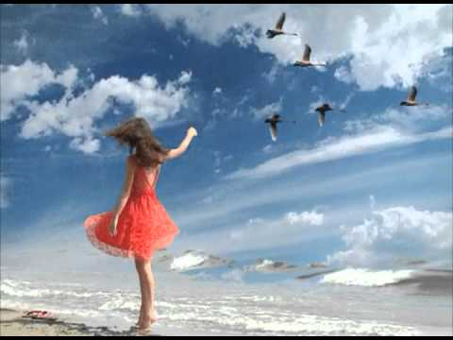
Проходя тему “Осень” вы неизбежно затронете улетающих птиц.
А что может быть лучше стихов для развития речи детей? Где еще так образно, красиво и ёмко будут изложены простые истины… А потому осенние детские стихи про журавлей!

Slide 3
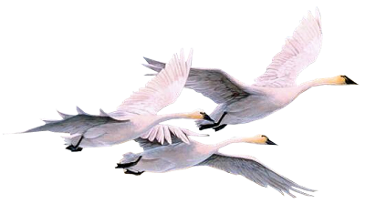
Над бурой нивой
конопли
Летят лениво журавли,
Летят, перекликаются,
На всё глядят, прощаются —
С ёлками зелёными,
С берёзками и клёнами.
С долинами, озёрами,
С родимыми ______________ .
просторами

Slide 4
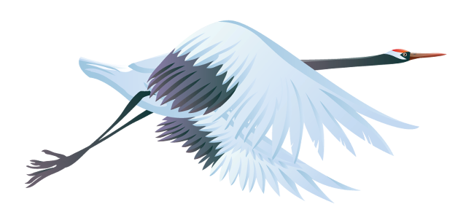
Кру — курлычут тихо журавли над нами.
Кру — кругами падает жёлтая листва,
Словно повторяя вслед за журавлями
Кру-кру-кру — осенней песенки _______.
слова

Slide 5
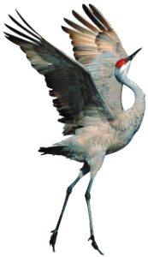
По заболоченной меже,
Гуляют журавли,
Лягушек, длинных червяков,
Ища себе в воде.
И дымкой стелиться
туман,
В росе трава стоит,
А воздух, будто бы дурман,
Им голову ___________ !
кружит

Slide 6
Где возделаны поля,
Там их можно видеть,
Зёрна злаков журавлям,
Радость безграничная.
Безупречная стезя,
Что судьбой является,
Вновь уносят журавля,
На крыльях в дальние ________ !
края

Slide 7
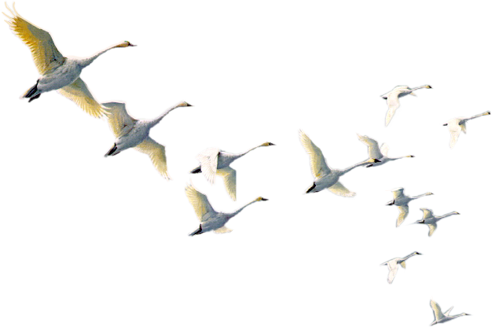
Забрезжил утренний рассвет,
И журавлиный клин,
Румянцем яркий, дивный свет,
В полёте осветил.
Курлыча в даль, они летят,
Прощаются с землёй,
И до свидания сказав,
Мол, встретимся ___________ !
весной

Slide 8
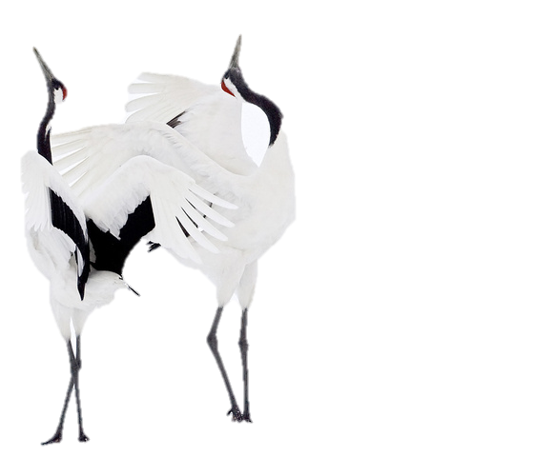
Длинный нос у журавля,
Всё достанет без труда,
И лягушку и змею,
Даже рыбку на пруду.
И летает высоко,
Очень даже далеко,
Птица перелётная,
Изящно-_______________ !
грациозная

Slide 9
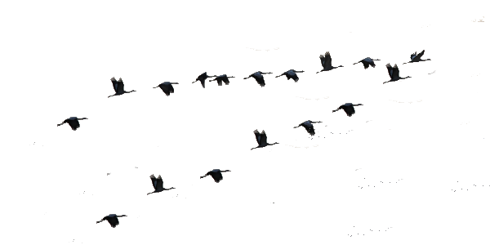
Над изгибом, перекатом,
И над плёсами реки,
Журавли, курлыча стаей,
Косяком летят вдали.
Осень уж давно в зените,
Дождь идёт сплошной стеной,
И морозный воздух терпкий,
Щиплет птицам клюв ____________ !
большой

Slide 10
Высоко
под небом синим
Клин несётся журавлиный.
По утрам средь тишины
Крики трубные слышны.
Далека у птиц дорога
От родимого порога,
И нелёгок их полёт...
Так пускай им ___________ !
повезёт

Slide 11
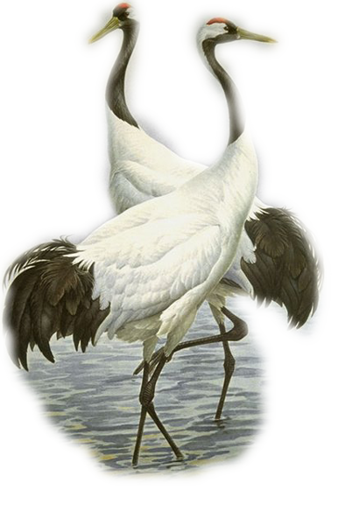
Распрощалось лето с нами
И ушло, тепло забрав.
Под притихшими ветвями
Слышен шёпот грустных трав...
И прощально хороводят
Журавли сквозь листопад:
"Лето! Мы тебя проводим!.."
И летят за ним, __________ ...
летят

Slide 12
Весной
из дальних жарких стран
летит к нам клином караван.
В пути без отдыха они.
Без пищи часто - ночи, дни.
За лето детки подрастают,
и в стае к югу улетают
затем, чтоб раннею весной
вновь возвратиться
в край ___________ .
родной

Slide 13
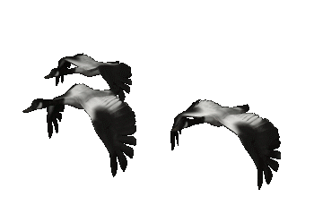
…В круговерти из ливней и вьюг
Дни катились в далёкие дали.
Журавли улетали на юг
И обратно домой _____________ …
прилетали

Slide 14
На исходе лета
дни.
Улетают журавли.
Опустели гнёзда вмиг.
Тает журавлиный крик.
Знать, зима не за горой...
Вновь увидимся ____________ !
весной

Slide 15
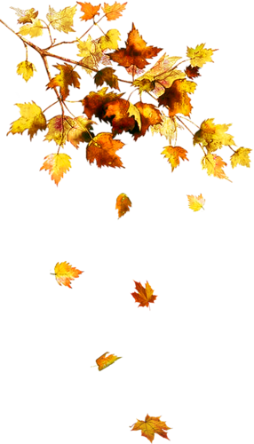
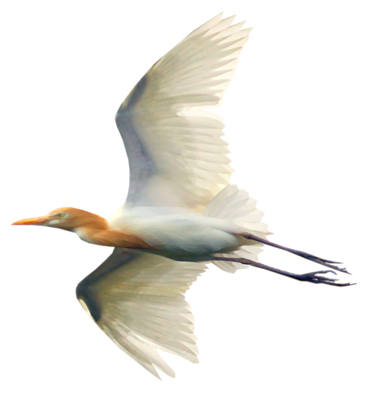
Жура-жура-Журавель!
Облетел он сто земель.
Облетел, обходил,
Крылья, ноги натрудил.
Мы спросили журавля:
"Где же лучшая земля?"
Отвечал он пролетая:
"Лучше нет родного _________ !"
края

Slide 16
Летят высоко журавли
Над опустевшими полями.
Лесам, где лето провели,
Они кричат: «Летимте с нами!»
А в роще сонной и пустой
Дрожат от холода осины,
И долго листик золотой
Летит за стаей _______________ .
журавлиной

Slide 17
Журавли, наверно, вы не знаете,
Сколько песен сложено про вас,
Сколько вверх, когда вы пролетаете,
Смотрит затуманившихся __________ !
глаз

Slide 18
Пусть земле, над которой они пролетят,
Журавли о любви и добре говорят!
Журавли… Пролетели в небе высоком.
А мы насладились
их вольным ___________ .
полетом

Slide 19
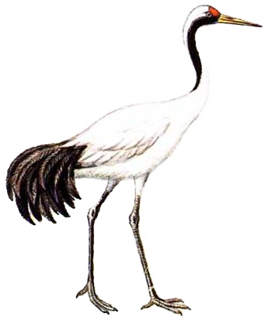
...Рассвет. Передо мною клин взлетает
И скорость набирает не спеша.
А я, вдруг, очень остро понимаю
- У журавлей ведь русская _______ …
душа

Slide 20
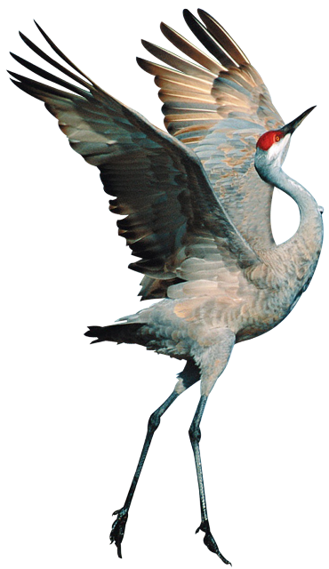
Журавль крыльями взмахнул,
И в небо устремился,
Он до весны с этой землёй,
Успел уже _____________ !
проститься

Slide 21
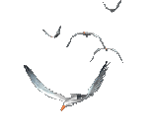
Журавли. Пролетают в небе высоком.
А мы наблюдаем за этим полетом.
Пусть летят! Пусть разносят надежду по свету!
Пусть несут вдохновенье и радость ___________ .
поэту

Slide 22
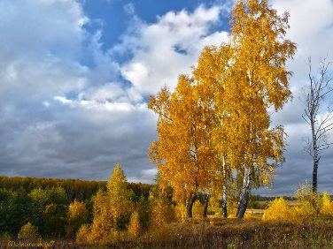
Небеса, небеса. Клин летит журавлиный,
И он шлёт мне с высот свой последний привет,
В небесах, в небесах путь для вас лишь единый,
И берёзки печально помашут вам __________ .
вслед

Slide 23
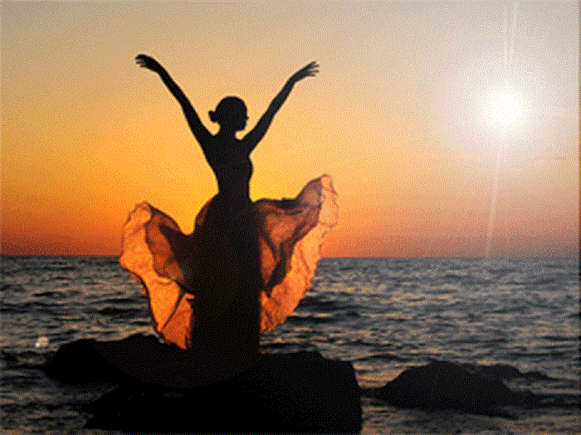
Спасибо за участие
в викторине!
До следующей встречи!

Slide 24
Источник
Стихи про журавля http://загадки.su/stihi-pro-zhuravlja/
Стихи про журавлей http://www.numama.ru/blogs/kopilka-detskih-stihov/stihi-pro-zhuravlei.html
Стихи про журавля , журавлей http://chto-takoe-lyubov.net/stikhi-o-lyubvi/kollektsii-stikhov/7431-stixi-pro-zhuravlya-zhuravlej
Изображения взяты на сайте http://yandex.ru
Условия использования сайта https://yandex.ru/legal/fotki_termsofuse/

